Slide 1
国家一级保护动物东方白鹳
从玄武湖公园集体出逃

Slide 2
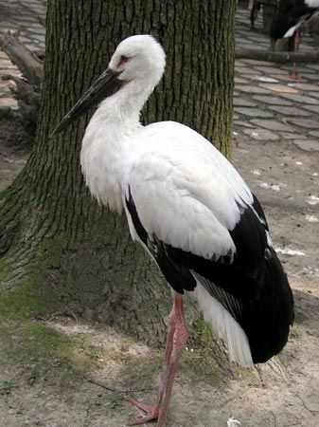
昨天，一只大鸟在南京江宁区空中跌落，得到一位看门老人及时救护。据了解，这是国家一级保护动物，甚至被列为濒危物种的东方白鹳，几天前，它和另外5名伙伴从玄武湖公园飞禽世界集体出逃，目前已有3只回归，1只有了下落，2只不知去向。

Slide 3
救助东方白鹳
这是一种国家一级保护动物，名叫东方白鹳，是飞禽世界的一员。这里原来共有6只，前几天的风雪中，圈养它们的铁丝网不知何故破了个大洞，6只鹳一起飞跑了。有2只小的流落在市区内，一只被市民救助，一只被中华门派出所的民警救助，随后及时送还飞禽世界。饲养员说，自从它们逃跑后，园区工作人员寝食难安，因为是大雪天，食物难寻，大家担心它们会饿死或冻死，日夜盼望它们回来。

